Slide 1
"Всё в одном" веб-ориентированная Биометрическая платформа управления безопасностью
Единое решение
Контроль доступа
Видеонаблюдение
Учёт рабочего времени
Контроль лифта
Паркинг
Патрулирование
Отель
Контроль посетителей
27,March,2018

Slide 2
ZKBioSecurity является конечной платформой безопасности «Все в одном», разработанной ZKTeco. Он содержит несколько встроенных модулей:
Персонал
Контроль доступа
Учёт рабочего времени
Контроль лифта (online/ offline)
Гостиничный модуль
Контроль посетителей
Паркинг и видеонаблюдение
Патрулирование
Видеонаблюдение
“Все-в-одном” веб-платформа для управления биометрической безопасностью
Персонал
Доступ
Рабочее время
Лифт
Отель
Посетитель
Паркинг
Патрулирование
Видео

Slide 3
Особенности
Биометрическое решение “Все в одном”
Дополнительные возможности управления большими дверями
Камера LPR для парковки
Web-Based учёт рабочего времени
Уведомления по электронной почте
Функция автоматического резервирования данных
Поддержка устройства наблюдения ONVIF
Глобальный антиобход и связь
Web-Based платформа
Функция охранной сигнализации онлайн
Простой удобный пользовательский интерфейс
Гибкий формат Флеш-накопителя
Настройки часового пояса для кнопки выхода и дополнительного входа
Гибкие средства проверки
Дверная активация или деактивация
Гостиничный модуль
Управление автономным лифтом
Мобильное приложение

Slide 4
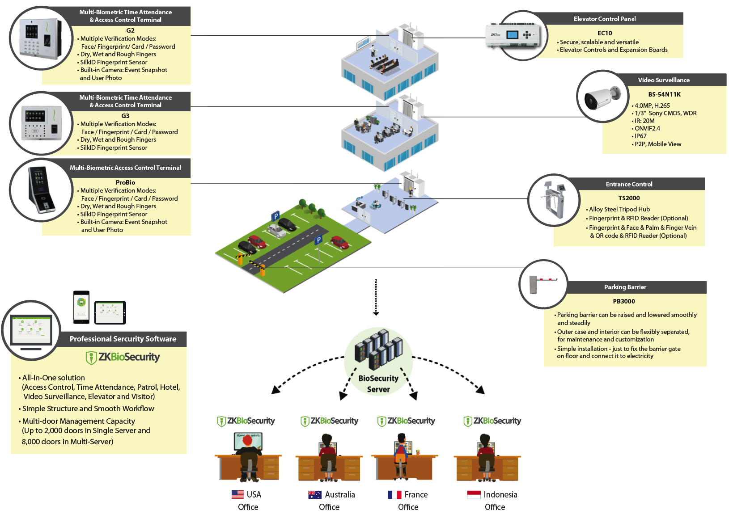
"Всё в одном" веб-ориентированная Биометрическая платформа управления безопасностью

Slide 5
веб-ориентированный
Мобильное приложение

Slide 6
Основные сведения о программном обеспечении

Slide 7
1: Web Based софт для контроля доступа и учёта рабочего времени
Пользователи могут получить доступ к централизованной системе в любом месте своего веб-браузера, чтобы удаленно управлять тысячами автономных терминалов и контроллеров в глобальной сети (WAN).

Slide 8
2: Высокая интеграция с ZKBioHA
24х7 Гарантированные непрерывные услуги
Что такое BioHA
ZKBioHA - это решение высокой доступности для предприятия, оно может интегрироваться с платформой ZKBioSecurity для обеспечения профессиональной синхронизации в реальном времени бизнес-данных и обеспечение непрерывности бизнеса для клиента. Решение поддерживает высокую степень защищенности для различных программных платформ, приложений и основных баз данных, что позволяет обеспечить защиту данных и приложений для бизнес-системы клиентов.
Непрерывное ведение бизнеса
ZKBioHA обеспечивает профессиональную синхронизацию бизнес-данных в реальном времени и защиту непрерывности бизнеса для клиента, кроме того, она решает программную / аппаратную единую ошибку(например, обновление системы, компьютерный сбой, ошибки в программном обеспечении, взлом, поврежденные соединения и кибератаки) и реализует автоматический переход на другой ресурс в случае неспособности обеспечить непрерывность бизнес-системы.
Поломка компьютера
Баги в ПО
Кибератаки
Прерванное соединение
Отключение питания

Slide 9
3: Резервное копирование
ZKBioSecurity имеет функцию автоматического резервирования копирования, пользователи могут создавать резервные копии баз данных на локальном сервере в указанное место и временные рамки.
База резервного копирования
Восстановление базы

Slide 10
4: Очистка данных
Функция очистки данных, предназначенная для оптимизации производительности ZKBioSecurity по расписанию, очистка устаревших данных происходит в точных временных интервалах и выполненных модулях.
5: HTTPS
ZKBioSecurity обеспечивает высокую безопасную связь по компьютерной сети, HTTPS (HTTP Secure), адаптацию протокола передачи гипертекста, который широко используется в Интернете. Это означает, что все сообщения между вашим браузером и клиентом ZKBioSecurity зашифрованы.

Slide 11
6: Email
После настройки сервера электронной почты система может автоматически отправлять уведомление по электронной почте посредством привязки. Например, если дверь открыта принудительно, уведомление электронной почты будет отправлено администраторам; если у сотрудников есть необычные записи посещаемости, электронное письмо будет отправлено администраторам.
P.9

Slide 12
7: Журнал операций
Функция журнала операций контролирует и записывает операцию на MICRO / I. Эта функция позволяет пользователям проверять, кто выполнял каждую операцию, когда она была выполнена, что было выполнено и где она была выполнена. Кроме того, эта функция может помочь вам проанализировать причины системных ошибок или других типов проблем из данных записи.

Slide 13
8: API сторонних разработчиков (интерфейс прикладного программирования)
ZKBioSecurity - это платформа, которая может быть интегрирована со всеми сторонними программами. Функции включают ввод данных и запрос.
API
3rd Party Software

Slide 14
9: DNS
При использовании ZKBioSecurity в широкомасштабных централизованных решениях подключенное к Интернету устройство (терминалы, контроллер) может быть настроено для доступа из-за его (как) локальной сети. Используя IP-адрес, выделенный интернет-провайдером, конечный пользователь может подключиться к этому устройству.Отсутствие статического IP-адреса означает, что пользователь должен настроить параметры подключения устройства каждый раз, когда будет назначен новый IP-адрес.Управление несколькими устройствами будет затруднено, если IP-адреса будут постоянно меняться. Эту проблему можно решить, используя службу доменных имен (DNS).

Slide 15
Давайте познакомимся поближе с модулем ZKBioSecurity
Персонал
Доступ
Учёт рабочего времени
Лифт
Отель
Посетители
Паркинг
Патруль
Видео

Slide 16
Персонал
Персонал
Настройки управления отделом
который используется для определения организационной структуры Общества;
Настройки управления персоналом
которые используется для ввода личной информации, назначения отделов и подразделений (более 10 уровней), ведения и управления кадровой информацией и настройкой.

Slide 17
Доступ
Посетители
Патрулирование
Персонал
УРВ
Лифт
Лифт
Паркинг
Видео
Personnel
Решение «все-в-одном» (область / отдел)
ZKBioSecurity имеет удобный интерфейс регистрации персонала, который позволяет администраторам вводить информацию сотрудника и сотрудников (включая отпечатки пальцев, карты RFID) и фотографию пользователя на одной странице.

Slide 18
Персонал
Доступ
УРВ
Посетитель
Паркинг
Патруль
Лифт
Отель
Видео
Форматы поддерживаемых карт
ZKBioSecurity совместим с большинством форматов карт RFID, таких как: EM, MiFare, DesFire EV1, Desfire EV2, Legic, HID Proximity, HID iClass, Felica, Type B и т. д.
EM
MIFARE
DESFire EV1
HID
Proximity
HID
iClass
Felica
Type B
LEGIC
Support
Support
Support
Support
Support
Support
Support
Support

Slide 19
Персонал
Посетители
Доступ
УРВ
Лифт
Отель
Паркинг
Патруль
Видео
Статистика
ZKBioSecurity имеет обзорную функцию просмотра количества сотрудников, количества шаблонов отпечатков пальцев, шаблона лица, шаблона пальцевой вены, номера карты, пола и другой статистической информации.
Это пример списка статистики ZKBioSecurity Statistics, как показано на графике, он может помочь администраторам легко и четко наблюдать за демографическим распределением компании.

Slide 20
Персонал
Доступ
УРВ
Посетитель
Паркинг
Патруль
Лифт
Лифт
Видео
Поддержка различной проверки
(Отпечаток пальца, пальцевая вена, карта и т. д.)
ZKBioSecurity поддерживает различные виды биометрических проверок, таких как отпечаток пальца, пальцевая вена, RFID-карта, которые подают данные, которые будут записаны ZKBioSecurity.
Распознование по лицу
Распознование по отпечаткам пальцев
Распознование по пальцевой вене
Распознование по EM Card

Slide 21
Посетители
Патрулирование
Персонал
Доступ
УРВ
Лифт
Отель
Паркинг
Видео
Поддержка высокоскоростного портативного HD Doc-сканера
Информация о пользователе. Захват области+Фото Паспорта+распознавание. При регистрации посетителей он поддерживает захват изображений пользователя, фотографии паспорта и сохранения фотографий одним нажатием и использует функцию OCR для автоматического считывания удостоверения личности (удостоверения личности, паспорта и т. д.) И заполнения важной информации для быстрой регистрации.
Паспортное фото+OCR распознование
Функция OCR автоматически считывает документ, удостоверяющий личность
Захват фото пользователя или загрузка с локального ПК
Фотография сотрудников в один клик

Slide 22
Посетитель
Персонал
Доступ
УРВ
Паркинг
Патруль
Лифт
Отель
Видео
Отчёт
Модуль посещаемости поддерживает создание сводного отчета для администратора, включая ежедневное посещение, «Оставить резюме», «Ежедневный отчет», «Ежемесячная информация», «Статистика за месяц», «Отчет о ведении дел», «Годовой отчет», «Автоматический отчет».

Slide 23
Посетители
Персонал
Доступ
УРВ
Лифт
Отель
Паркинг
Патруль
Видео
Поддержка iPhone и Android приложений
Предлагает функции редактирования / ввода персонала. Управление распределением контроля доступа. Функция позволяет пользователям в режиме реального времени добавлять, удалять или проверять информацию о конкретных сотрудниках в мобильном приложении.
Menu
Personnel Data modification
Setting (Personnel)
* Пользователи могут загружать приложение ZKBioSecurity. через App Store на iOS или в Google Play Store на Android

Slide 24
Доступ
Модуль контроля доступа
Контроль доступа - это веб-система управления, которая обеспечивает расширенные функции управления доступом, управление сетевой панелью, управления доступом через компьютер и унифицированное управление доступом персонала. Система контроля доступа устанавливает время открытия и уровни открытия для зарегистрированных пользователей.

Slide 25
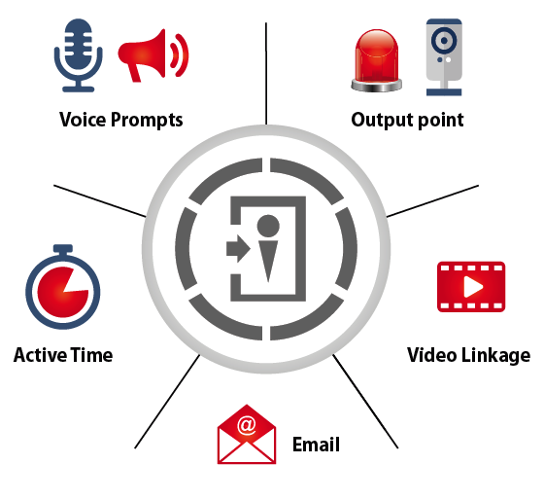
Персонал
Доступ
УРВ
Лифт
Отель
Глобальная связь
Точка выхода
С помощью Global I / O точка вывода позволяет администраторам настраивать связи, где различные события могут быть связаны с любыми другими входами / выводами / событиями в системе. Эти связи могут быть активированы различными событиями с разными уровнями доступа, недопустимыми картами, непризнанными отпечатками пальцев и обнаружением движения могут инициировать коррелированные выходы (Alarm, IP Camera ... и т. Д.).
Посетитель
Одной из выделенных функций ZKBioSecurity является глобальная связь. Он способен автоматизировать интерактивные функции и систему уведомлений системы. В процесс оповещения входят несколько уровней, включая входы и выходы реле, видеозапись и фотосъемку (ONVIF), активное время, уведомление по электронной почте и голосовые подсказки.
Видеосвязь
Фотосъемка, видеозапись и Всплывающее видео для предупреждения администраторов, когда происходят исключительные события, такие как: Принудительное прикладывание пальца / Карточка, пользователя из черного списка, принудительное открытие двери и незаконный доступ к часовому поясу и т. д. Кроме того, видео может включать в себя кадры до возникновения событий. Длина видеоматериала может составлять до 180 секунд.
Паркинг
Патруль
Уведомление по E-mail.
Уведомление по электронной почте позволяет системе автоматически отправлять электронную почту, чтобы уведомлять администраторов о возникновении определенных событий.
Видео
Активное время
Администратор может установить активное время для привязки по предопределенным часовым поясам или диапазону дат.
Связанные голосовые подсказки
Голосовая связь объявит серию предупреждающих сообщений, которые сопровождаются звуками сирены. Эти сообщения о привязке будут вызваны конкретными действиями.

Slide 26
Персонал
Доступ
УРВ
Лифт
Отель
Глобальный антипропуск
Посетитель
Global Anti-Passback - это расширенная функция безопасности, расширяющая уровень безопасности по отношению к незарегистрированному доступу, если какой-либо человек входит в зону безопасности без проверки подлинности, включая хвостовое управление в качестве лица красного цвета на изображении ниже, после чего это лицо будет заблокировано в зоне безопасности , даже если у человека есть право доступа.
Паркинг
Патрулирование
Все сотрудники:
Глобальный Anti-Passback будет работать на всех людей.
Видео
Только выбранный персонал:
Анти-обратная связь эффективна только для этих выбранных сотрудников.
Исключить выбранный персонал:
Анти-обратная связь эффективна только для того, чтобы исключить выбранный персонал.

Slide 27
Персонал
Доступ
УРВ
Лифт
Отель
Глобальная блокировка
Посетители
Global Interlock - это еще одна расширенная функция безопасности, которая повышает уровень безопасности, взаимодействуя с различными областями безопасности. Это препятствует тому, чтобы люди открывали более одной двери за один раз, даже если у людей есть несколько способов доступа к дверям. Он также может точно назначать способы доступа, включая активацию конкретных дверей, только когда соответствующие двери заперты правильно.
Паркинг
1/F
(Initial Floor)
Патруль
1/F
(Initial Floor)
Видео
Работает лифт, Считыватели карт,
Отпечатки пальцев
Лифт не работает, считыватели карт не работают, отпечатки пальцев не работают

Slide 28
Персонал
Доступ
УРВ
Лифт
Отель
Кто внутри?
Посетитель
Используя функцию «Кто внутри», администраторы могут проверить, сколько человек осталось в определенной области / комнате, с подробным указанием идентификатора персонала, имени, фамилии, отдела и времени доступа.
Паркинг
John Wilkinson is inside the Area A
Патруль
Видео
Area A
018964 John Wilkinson Account 015635 5:00pm

Slide 29
Персонал
Доступ
УРВ
Лифт
Отель
Посетители
Ограничение доступа
Возможность ограничить количество людей, получающих и выходящих из области. Вы также можете установить максимальное количество людей, прибывающих и выходящих из комнаты. Например, если номер зарезервирован для 10 человек, система будет принимать только подтверждение карты для таких 10 человек.
Паркинг
Максимум зарезервировано для 10 человек
Контроль доступа позволяет только 10 пользователям получить доступ
Патруль
15
14 13
12 11 10
9
7 6 5 4 3 2 1
Видео

Slide 30
Персонал
Доступ
УРВ
Лифт
Отель
E-Map
Посетители
E-Map позволяет администраторам четко и точно просматривать все точки событий. Благодаря своей форме и многоуровневой структуры E-карты, администраторы могут одновременно отслеживать события нескольких уровней / областей.
Паркинг
Патруль
Видео

Slide 31
Персонал
Контроль
УРВ
Лифт
Отель
Посетители
Часовой пояс управления доступом (карта / отпечаток пальца)
Это позволяет установить время использования двери. В течение определенных периодов времени для конкретных дверей Вы можете решить, когда дверь открывается через распознавание комбинации отпечатков пальцев, лица, пароля, карты и мульти-аутентификации в определенное время и конкретный период, так что пользователи могут получить доступ только к указанным дверям во время определенных периодов времени.
Паркинг
Патруль
Видео

Slide 32
Персонал
Доступ
УРВ
Лифт
Отель
Вспомогательный вход и выход
Пользователь
Вспомогательный вход:
Он в основном используется для подключения к устройствам, таким как инфракрасный датчик или датчик дыма, кнопка выхода, контактный датчик, дверной контакт и сигнализация вторжения.
Вспомогательный выход:
В основном подключается к сигналу тревоги, используется, когда соединение работает, например, охранная сигнализация, сигнализация, светодиодный индикатор, зуммер.
Паркинг
Патруль
Видео

Slide 33
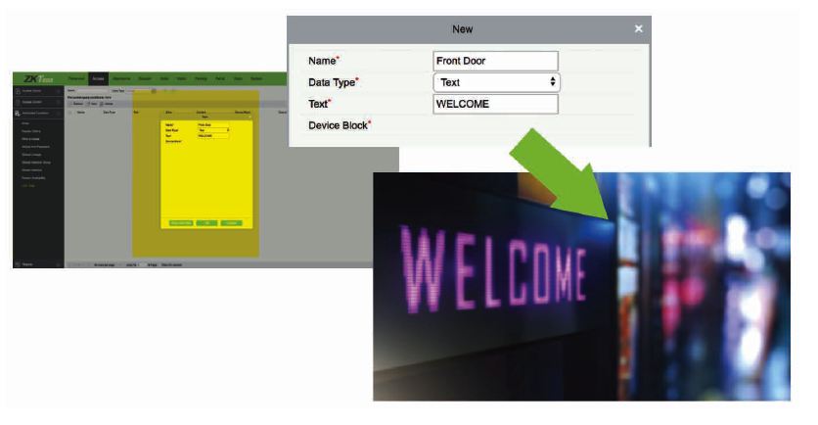
Персонал
Доступ
УРВ
Лифт
Отель
Гибкая и редактируемая текстовая функция для светодиодной / ЖК-панели дисплея
Посетители
ZKBioSecurity обеспечивает программируемую функцию светодиодного / жидкокристаллического дисплея для отображения редактируемой информации и информации о персонале в режиме реального времени.
Паркинг
Патруль
Видео

Slide 34
Персонал
Доступ
УРВ
Лифт
Отель
Посетитель
Мониторинг в реальном времени
ZKBioSecurity позволяет пользователям в реальном времени отслеживать всю систему, отображая все детали состояния, ненормальное положение каждой двери и поддерживая видеосвязь и всплывающее окно с фотографией после того, как произошло событие привязки.
Паркинг
 | Door opening timeout, Relay closed /Without relay status, Door Sensor Opened |  |  | Door opening timeout, opened/Without relay status | Relay
 | Door opening timeout, Relay closed/ Door Sensor Closed |  |  | Door opening timeout, Relay opened/ Door Sensor Closed
/ | Door closed alarming, closed/Without relay status | Relay |  | Door closed alarming, opened/Without relay status | Relay
 | Door sensor unset, Door alarming, Relay closed |  |  | Door sensor unset, Door alarming, Relay opened
 | Door opening timeout, Without relay status/Door Sensor Closed |  |  | Door locking
 | Device banned |  |  | Door Office
 | Door sensor unset, Relay /Without relay status | closed | / | Door sensor unset, opened/Without relay status | Relay
 | Online status Door closed, closed/Without relay status | Relay | / | Online status Door closed, opened/Without relay status | Relay
 | Online status Door opened, closed/Without relay status | Relay | / | Online status Door opened, opened/Without relay status | Relay
 | Door opened alarming, Relay closed |  |  | Door opened alarming, Relay opened
Патруль
Видео

Slide 35
Персонал
Доступ
УРВ
Лифт
Отель
Удаленная блокировка
Посетители
В этом интерфейсе администраторы могут удаленно открывать / закрывать / блокировать двери (двери). Кроме того, после того, как дверь (двери) заблокирована, дверь (двери) будет заблокирована, все полномочия доступа будут временно отменены, пока блокировка не будет отключена.
Паркинг
После нажатия кнопки «Active lock down» все двери будут заблокированы в одно и то же время.
Патруль
Видео

Slide 36
Персонал
Доступ
УРВ
Лифт
Отель
Посетители
Запись доступа с настраиваемыми форматами
Запись контроля доступа является важным моментом для большинства администраторов, чтобы выбрать подходящую систему контроля доступа, ZKBioSecurity предоставляет подробный отчет. Администраторы могут использовать отчеты, выбирая нужные поля отображения.
Паркинг
Патруль
Видео

Slide 37
Персонал
Доступ
УРВ
Лифт
Отель
Посетители
Предельная запись по часовому поясу
В качестве администратора можно использовать ограниченный доступ к определенным дням. Например, вы можете запретить людям въезд в праздничные дни. ZKBioSecurity - это хорошая система контроля доступа, которая позволяет вам это сделать.
Паркинг
Патруль
Понедельник - пятница
Видео
Суббота - воскресенье

Slide 38
Персонал
Доступ
УРВ
Лифт
Отель
Поддержка iPhone и Android APP
Посетители
Предлагает записи контроля доступа в режиме реального времени, пользователи могут проверять отдельные записи контроля доступа к дверям, просто регистрируясь на мобильных телефонах, и могут проверять записи тревог на странице тревоги и могут выполнять позиционирование мест тревог для удобства отслеживания несчастных случаев. ZKBioSecurity также поддерживает дистанционное открытие и закрытие дверей, пользователи могут выполнять дистанционное управление дверью с помощью нескольких простых щелчков на своих телефонах.
Паркинг
Патруль
Видео
Menu
Door Operation
Report (Access)
* Пользователи могут загружать приложение ZKBioSecurity. через App Store на iOS или в Google Play Store на Android

Slide 39
Персонал
Доступ
УРВ
Лифт
Отель
Посетитель
Отчёт
Модуль посещаемости поддерживает создание сводного отчета для администратора, включая ежедневный посещаемость, «Оставить резюме», «Ежедневный отчет», «Месячная статистика», «Месячная статистика», «Отчет о ведении дел», «Годовой отчет», «Автоматический отчет».
Паркинг
Патруль
Видео

Slide 40
Учёт рабочего времени
Учёт рабочего времени
В качестве платформы безопасности «Все в одном» ZKBioSecurity содержит веб-модуль учета посещаемости. Администраторы могут управлять рабочим временем в любом месте, когда есть доступ к Интернету. Кроме того, это мощная система Time Attendance, которая может обрабатывать большую часть сложных обстоятельств, связанного с посещаемостью, например, гибкие сдвиги, многоуровневое OT, перекрестную смену и онлайн-заявку с многоуровневым одобрением.

Slide 41
Персонал
УРВ
Посетитель
Паркинг
Патруль
Доступ
Лифт
Отель
Видео
Гибкое групповое планирование
ZKBioSecurity обеспечивает гибкое групповое планирование для администраторов, предоставляя пользователям группировать своего сотрудника, целую компанию и отдельный отдел с одинаковыми правилами посещаемости, или пользователи могут устанавливать параметр посещаемости, например, правила регистрации, выписки и сверхурочных.

Slide 42
Персонал
Доступ
УРВ
Отель
Посетитель
Паркинг
Патруль
Лифт
Видео
Контроль доступа и отслеживание посещаемости LPR
В отличие от большинства систем Time Attendance на рынке, ZKBioSecurity может связываться с терминалом управления доступом, панелью управления и терминалом LPR и получать записи доступа для расчета посещаемости времени.
Камера LPR сканирует номер на номерной знак, когда автомобиль приближается к диапазону считывания
NEW YORK
DFG-7895
Стояночный барьер снимается после подтверждения регистрации
Записан

Slide 43
Персонал
Доступ
УРВ
Отель
Посетитель
Паркинг
Патруль
Лифт
Видео
Вход для сотрудников
Самостоятельный вход сотрудников - это самая современная функция для того, чтобы сотрудник мог заходить на сервер для выполнения функций, связанных с работой, где угодно и в любое время, например, обновлять информацию о персонале, оставлять заявку, исключительное приложение (в том числе, OT, ручной удар, регулировку сдвига), самостоятельно запрос отчета и т. д.
Сотрудники могут:
Подать заявку
Применить ручной удар
Подать сверхурочную работу
Самостоятельный отчет

Slide 44
Персонал
Доступ
УРВ
Посетитель
Паркинг
Патруль
Видео
Лифт
Отель
Multi-Место
Пользователи могут получить доступ к централизованной системе в любом месте своего веб-браузера, чтобы удаленно управлять тысячами автономных терминалов и контроллеров в глобальной сети (WAN).
Admin 1 Admin 2 Admin 3 Admin 4
Офис в США
Офис в Австралии
Офис во Франции
Офис в Индонезии

Slide 45
Посетители
Паркинг
Персонал
Доступ
УРВ
Патруль
Видео
Лифт
Отель
Слияние с третьим лицом Управление персоналом
Чтобы расширить функциональность ZKBioSecurity, интеграция ERP и HR возможна путем создания автоматических данных с настраиваемыми атрибутами, такими как имя персонала, отдел, область, идентификатор персонала и т. д.

Slide 46
Персонал
Доступ
УРВ
Посетитель
Паркинг
Патруль
Лифт
Отель
Видео
Планирование гибкого сдвига
В разных отраслях существуют разные требования к смещению УРВ, некоторые из которых подвержены хаотической ситуации, такие как розничная торговля, F & B и сторожевая охрана, управление сменой с гибкостью имеет важное значение для управления их операциями.

Slide 47
Персонал
Доступ
УРВ
Отель
Посетитель
Паркинг
Патруль
Видео
Лифт
Многоуровневые утверждения и автоматические оповещения по электронной почте
Уведомления по электронной почте для исключений посещаемости и многоуровневых утверждений.
Помощник менеджера
Менеджер
Старший менеджер
Главный менеджер
Уведомления по электронной почте отправляются сотрудникам для предупреждения о посещаемости в случае позднего, раннего ухода и отсутствия.
Leave or manual punches can be applied through ZKBioSecurity, which can be approved by multi-level approvers who are set by hierarchical level

Slide 48
УРВ
Посетители
Паркинг
Патруль
Персонал
Доступ
Лифт
Отель
Видео
Отчёт
Модуль посещаемости поддерживает создание отчетов для администраторов, таких как «Ежедневный отчет», «Оставить резюме», «Месячная статистика», «Месячная статистика», «Отчет отдела» и т. д.
Чтобы максимизировать эффективность работы, ZKBioSecurity поддерживает автоматическое создание отчета с использованием настраиваемых форматов и полей.

Slide 49
Лифт
Лифт
Управление лифтом в основном контролирует аутентификацию доступа к лифту, чтобы управлять правами доступа персонала (с использованием RFID-карты, отпечатка пальца и других биометрических технологий) на разные этажи и контролировать мероприятия лифта. Пользователи могут устанавливать зарегистрированных пользователей на определенный этаж и взаимодействовать с модулем управления доступом для контроля.Только авторизованные пользователи могут получить доступ к определенным этажам и дверям в течение определенного периода времени после проверки подлинности.

Slide 50
Персонал
Посетитель
Доступ
УРВ
Лифт
Отель
Паркинг
Патруль
Видео
Максимальная поддержка 58 этажей
ZKBioSecurity разработала уникальную функцию для управления лифтом, панели EC10 с доской расширения EX16, которая предоставляет клиентам самое безопасное, масштабируемое, универсальное и доступное решение для управления доступом, доступное сегодня для лифтов. Он поддерживает максимум 58 этажей лифта.
58 этажей
EC10
EX16
EX16
EX16

Slide 51
Персонал
Посетители
Паркинг
Доступ
УРВ
Лифт
Отель
Патруль
Видео
Глобальная связь
Управление лифтом поддерживает глобальную функцию связи для запуска событий / аварийных сигналов после выполнения условий, таких как незарегистрированный персонал, незаконный доступ к часовому поясу, принудительная проверка и т. д.

Slide 52
Персонал
Доступ
УРВ
Отель
Посетитель
Паркинг
Патруль
Лифт
Видео
Ограничение работы лифта по временным интервалам
Интеграция с продуктами ZKTeco также позволяет ограничить работу лифтов в определенное время. Для фактической реализации, если управление лифтом установлено, чтобы прекратить работу, чтобы подняться вверх с 9:00 до 7:00 утра, несанкционированным лицам будет разрешено спускаться только вниз даже с карточками для доступа к другим этажам.
9:00am
9:00pm - 7:00am
Going Upward Disallowed
Elevator
Floor Assigned
9:30pm

Slide 53
Персонал
УРВ
Посетители
Паркинг
Патруль
Доступ
Лифт
Отель
Видео
Поддержка режима онлайн / автономного режима
With TCP/IP
TCP/IP
Not Required
Управление лифтом ZKTeco может работать в режиме онлайн или в автономном режиме.
WI
18 MON
v
WIEGAN N8 OUT7
18 MON
va
5 IN6 O WIEGAN 8 OUT7
Онлайн-режим: требуется TCP / IP, а все транзакции с доступом к лифту хранятся локально в контроллере лифта и автоматически загружаются на задний сервер.
17 32 ESC MENU OK Reset
17 32 ESC MENU OK Reset
24 25 26
24 25 26
21 22 23
21 22 23
19 20 21
19 20 21
16 17 18
16 17 18
13 14 15
13 14 15
10 11 12
10 11 12
7 8 9
7 8 9
4 5 6
4 5 6
1 2 3
1 2 3
Онлайн-режим: онлайн-данные могут считываться с текущего Mifare, который не требует TCP / IP. Преимущество использования онлайн-режима - вы можете установить управление лифтом даже на старые лифты с максимально недорогой стоимостью установки.
Online Mode
Offline Mode

Slide 54
Персонал
Доступ
УРВ
Посетители
Паркинг
Патруль
Лифт
Отель
Видео
Отель. Посетитель. Связь с видеомодулем.
Настройка доступа к одной точке доступа для модуля «Отель и посетитель», администраторы могут устанавливать индивидуальные права доступа на разные этажи и двери, чтобы максимально повысить уровень безопасности для разных приложений, например, гости отеля могут получить доступ только к их жилью и ограничить посетителя только этажом.
Лифт
Отель
Посетители
Видео

Slide 55
Персонал
УРВ
Посетитель
Паркинг
Патруль
Доступ
Лифт
Отель
Видео
Отчёт
Модуль управления лифтом поддерживает создание отчетов для сводки всех транзакций, событий исключения и прав доступа (по этажу или персоналу).

Slide 56
Отель
Отель
Он предоставляет услуги по управлению услугами отеля, включающие регистрацию, превышение лимита пребывания, выезд, расчет ставок и установку и управление блокировками.

Slide 57
Персонал
УРВ
Посетители
Паркинг
Видео
Доступ
Лифт
Отель
Патруль
Онлайн бронирование
Онлайн-бронирование - это изюминка модуля управления отелем, который позволяет сотрудникам / администраторам делать удаленные записи в режиме онлайн-бронирования, если они связаны с Интернетом. Кроме того, с удобным интерфейсом, администраторы / сотрудники могут четко проверить, сколько комнат в настоящее время доступно, и легко зарезервировать специальные комнаты в течение определенного периода времени для клиентов.
Номер может быть зарезервирован на определенный период времени.
Комната занята (недоступна) в течение периода определенного времени и не может быть зарезервирована.
Номер был зарезервирован
Выбрать комнату

Slide 58
Персонал
УРВ
Отель
Посетитель
Паркинг
Патруль
Доступ
Лифт
Видео
Потеря карты
Гости получают карточку отеля после регистрации, ранее, если гость терял карточку гостиничного номера, это было большой проблемой в старой системе управления отелем, однако ZKBioSecurity предлагает лучший и простой способ решить эту проблему. Персонал отеля должен только использовать функцию «Сообщить о потере карты», а затем зарегистрировать новую карту для гостя, как только гость проведет новой карточкой по замку, новая карта заменит старую карту и удалит старый доступ к карте в то же время.
Потеря карты
Новая карта заменяет старую
Проведите новую карту на правой двери
Утерянные данные карты будут удалены автоматически

Slide 59
Персонал
Доступ
УРВ
Отель
Посетитель
Стоянка
Патруль
Видео
Лифт
Слияние с модулем контроля доступа и лифта
Модуль управления лифтом позволяет гостю использовать лифт в определенное время. Например, чтобы зарезервировать гостиничный номер и лифт, персонал отеля просто выберет соответствующую дату и время через веб-платформу ZKBiosecurity. Эта проверенная и признанная процедура может помешать гостю снова войти в гостиничный номер и лифт с потерянной карточкой.
Room Booked Successfully
24 25 26
21 22 23
19 20 21
16 17 18
13 14 15
0 11 12
9
Room Booked Unsuccessfully
24 25 26
21 22 23
19 20 21
16 17 18
13 14 15
0 11 12
9

Slide 60
Персонал
УРВ
Посетитель
Доступ
Лифт
Отель
Паркинг
Патруль
Видео
Усовершенствованный способ оплаты потребления
Гости отеля часто должны совершать платежи наличными или кредитной картой.ZKBioSecurity предлагает расширенный вариант для гостей оплачивать при регистрации.Просто введите карточку отеля после еды, где бы вы ни находились в лаунджах отеля, кафе или ресторанах, а гости могут оплачивать расходы при выходе из отеля.
Гости могут предъявить карточку в номере для оплаты, а затем взимать плату при регистрации.
в мини-баре
После ужина в кафе
в ресторане
Расширенный вариант
Оплачивайте счета гостиночной картой

Slide 61
Персонал
Доступ
УРВ
Отель
Посетители
Паркинг
Патруль
Видео
Лифт
Отчёт
Чтобы завершить менеджмент отеля, необходим отчет, а модуль управления сайтом ZKBioSecuerity предлагает подробный отчет, включая регистрацию гостей, регистрацию номера, стоимость номера, карточку эмиссии, запись разблокировки.

Slide 62
Посетители
Модуль посетителей
Модуль посетителя - это веб-система управления, которая реализует регистрацию , выездную регистрацию, захват моментальных снимков, статистику количества посетителей, управление резервированием и распространение информации среди сайтов регистрации. Он отлично интегрирован с системой контроля доступа и системой управления лифтом. Он обычно используется на стойках регистрации и воротах предприятий для управления посетителями.

Slide 63
Персонал
УРВ
Посетители
Паркинг
Патруль
Доступ
Лифт
Отель
Видео
Многоточечное управление регистрацией посетителей на основе Web
Поддерживает настройку точек регистрации посетителей, управление посетителями с множеством точек и совместное использование публичной базы данных управления.

Slide 64
Персонал
УРВ
Посетитель
Паркинг
Патруль
Доступ
Лифт
Отель
Видео
Personnel
Функции уведомления по электронной почте и SMS
При регистрации посетителей, при посещении сверхурочных, регистрации посетителей, регистрации посетителей в овертайме, проверки посетителей, контрольных списков система будет доставлять электронную почту или SMS-уведомление посетителям, получателям или менеджерам на сайте регистрации. Шаблоны SMS и электронной почты поддерживают настройку, шаблоны с различным содержимым, правила доставки и получатели в соответствии с условиями могут быть настроены. Если он установлен для доставки в день посещения, все уведомления будут доставляться конкретным получателям в определенное время.
If there is an overtime visit, the system will deliver e-mail or SMS notification to visitors, recipients or managers in registration sites.

Slide 65
Персонал
Контроль
УРВ
Посетители
Паркинг
Патруль
Лифт
Отель
Видео
Процесс управления посетителем
Сотрудники могут помочь посетителям сделать зарезервированную регистрацию, информация о успешном бронировании будет доставлена по электронной почте или SMS для уведомления получателей, посетителей и менеджеров регистрации и т. д. Регистрация посетителей может также осуществляться путем регистрации удостоверения личности (OCR или ID Reader), подписи, фотосъемки, захвата паспорта или регистрации информации о машине и т. д. В целях повышения уровня безопасности. Владелец посещения обеспечивает автоматическое распределение группы полномочий отдела получателей в соответствии с местонахождением посетителя. Кроме того, функция копирования позволяет пользователям выбирать необходимую информацию посетителя и копировать на новые интерфейсы регистрации, включая информацию о получателе, причины посещения, корпоративную информацию, информацию о полномочиях и т. д., Что обеспечивает удобство и экономию времени для групповой регистрации посещения. После успешной регистрации посетители могут иметь доступ к указанным областям с карточками посетителя. Он поддерживает несколько режимов проверки, включая карточку, пароль, отпечаток пальца, QR-код и т. д. После посещения посетители могут вернуть карты на сайт регистрации для проверки.
Sally has left
the school
Регистрация Регистрируется OCR / ID Reader Всплывающие уведомления для нового посетителя
Как только посетители регистрируются, ему может быть разрешено получить доступ ко всей области офиса / здания
Access Control
Entrance Control
Car Park System Elevator Control
AUTHORISED
AUTHORISED
AUTHORISED
Get Access
Get Access
Get Access
Get Access

Slide 66
Посетители
Персонал
Доступ
УРВ
Лифт
Отель
Паркинг
Патруль
Видео
Отчёт
Модуль посетителя может обобщать полезную информацию посетителя, посетившего последнее место и историю посетителей.

Slide 67
Персонал
Доступ
УРВ
Посетители
Паркинг
Патруль
Лифт
Отель
Видео
Поддержка iPhone и Android APP
Предлагает услуги бронирования и регистрации мобильных пользователей, включая имена, номера телефонов, временные интервалы посещений. Пользователи также могут просматривать статус зарегистрированных посетителей и подробные записи посетителей с помощью приложения ZKBioSecurity. в любой момент.
Меню Бронирование История посещений
* Пользователи могут загружать приложение ZKBioSecurity. через App Store на iOS или в Google Play Store на Android

Slide 68
Паркинг
Модуль паркинга
Автоматическое и интеллектуальное управление транспортным средством эффективно и точно контролирует и управляет транспортными средствами на всех выходах и входах по различным критериям.

Slide 69
Персонал
Доступ
УРВ
Посетители
Патруль
Лифт
Отель
Паркинг
Видео
Автоматическая проверка лицензионных номеров (с камерой LPR)
Технология LPR - это приложение технологии распознавания видеоизображений в области идентификации автомобильных номеров. Его работа начинается, когда автомобиль находится на входе на стоянку, камера LPR будет сканировать на символах номерного знака, а технология распознавания идентифицирует номерной знак, цвет и другую информацию. Если номер на номерном знаке действителен, барьер автостоянки будет поднят для доступа, иначе доступ не будет разрешен.
Камера LPR сканирует номер с номерного знака, когда автомобиль приближается к диапазону считывания
DFG 7859
Шлагбаум снимается после подтверждения регистрации

Slide 70
Персонал
УРВ
Отель
Посетители
Паркинг
Патруль
Видео
Доступ
Лифт
Управление платежами
ZKBioSecurity предлагает расширенный вариант для пользователей оплачивать парковку, когда они входят в автостоянку. Пользователи могут просто предъявлять карточки у входа и оплачивать расходы, покидая автостоянку.
Приложите карту к ридеру Деньги спишутся с карты

Slide 71
Персонал
УРВ
Посетитель
Патруль
Доступ
Лифт
Отель
Паркинг
Видео
Мониторинг парковки в режиме реального времени
Он предоставляет дополнительную функцию администраторам для мониторинга в реальном времени в комнате для мониторинга, вы можете проверять видеоизображения и информацию о въезде и выходе всех охранных кабинок на всех автостоянках.

Slide 72
Персонал
Доступ
УРВ
Посетитель
Паркинг
Патруль
Лифт
Отель
Видео
Отчёт
В качестве используемой системы управления парковкой LPR модуль парковки ZKBioSecurity предоставляет номера подробного отчета, отчета номерного знака, сведения о тарифах, транспортные средства на стоянке, ежедневные и ежемесячные отчеты и т. д.

Slide 73
Персонал
Доступ
УРВ
Отель
Посетители
Паркинг
Патруль
Видео
Лифт
Поддержка iPhone и Android APP
Предоставляет функцию распределения полномочий удаленного удаленного доступа к автомобилю (назначенное время / дата / вход и выход), данные о припаркованных машинах, которые стоят больше положенного времени, могут быть просмотрены в отчетах для быстрого перераспределения / обновления действительных парковочных периодов. Пользователи могут также устанавливать парковочные места на месяц(с фиксипрованными автомобилями) или почасовые парковочные места с временными транспортными средствами для удобства установления оплаты.
Распознавание лицензионных знаков (LPR) позволяет захватывать изображение номерного знака, пользователи могут просмотреть все данные о состоянии парковки существующих автомобилей и истории парковки автомобиля на мобильном устройстве.
Меню
Авторизация автомобиля
История посещений
* Пользователи могут загружать приложение ZKBioSecurity. через App Store на iOS или в Google Play Store на Android

Slide 74
Патруль
Модуль патрулирования
Модуль онлайн-патрулирования является новым экономически эффективным способом для управления патрулированием. ZKBioSecurity может использовать терминалы контроля и контроллеры (считыватели), чтобы действовать как контрольные точки контроля надзора, конечным пользователям не требуется выполнять другой набор оборудования для управления патрульной охраной.Кроме того, терминалы и считыватели ZKTeco предлагают биометрические технологии для повышения уровня безопасности патрульных охранников. Этот модуль может использоваться в некоторых конкретных вертикальных отраслях, таких как тюрьма, аэропорт и т. д.

Slide 75
Персонал
Доступ
УРВ
Посетители
Паркинг
Патруль
Лифт
Отель
Видео
Управление
Guard Patrol - эффективный модуль для управления вашими охранниками, завершающими все их патрулирование в нужное время. Наша система охраны использует новейшие технологии, позволяющие точно отслеживать время патрулирования и когда были посещены ключевые области.
Система работает, устанавливая контроль доступа в районах вокруг здания, подлежащих проверке. Охранники проверили свои смарт-карты или другую биометрическую аутентификацию в этих точках, чтобы отметить время посещения. Используя существующий контроль доступа и посещаемость, это снижает затраты и обеспечивает выполнение задач по патрулированию.
Check Point 2
Check Point 3
Check Point 1
Check Point 4
SECURITY
SECURITY
SECURITY
Reception
Offi 膀怀ce
Meeting Room
Warehouse

Slide 76
Персонал
Доступ
УРВ
Посетители
Паркинг
Патруль
Лифт
Отель
Видео
Онлайн контроль доступа (экономически эффективный)
Охранники должны настроить свои контрольно-пропускные пункты для офицера, выполняющего патруль, для уведомления о любых инцидентах или наблюдениях. Используя управление доступом ZKTeco с помощью мощного программного обеспечения ZKBioSecurity, предприятию больше не нужно устанавливать традиционную систему охранного патрулирования (Tag Location), администраторы могут сократить расходы на бюджеты безопасности.
SECURITY
ProBio ProRF-T ProCapture-X

Slide 77
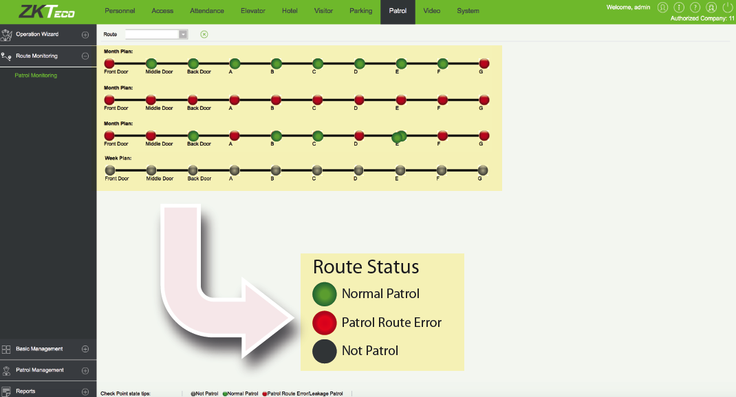
Персонал
УРВ
Посетители
Паркинг
Патруль
Доступ
Лифт
Отель
Видео
Мониторинг патрулирования в режиме реального времени и маршрут контрольной точки
ZKBioSecurity отображает запланированные маршруты текущего дня в плане. Когда патрульная охрана проходит регистрацию на основе плана, соответствующие контрольные точки на маршруте патрулирования станут зелеными. Если охранники не регистрируются в соответствии с планом, контрольные точки будут красными.
Успешно пройденный маршрут
Патрульный охранник завершил патрулирование в нормальном временном сегменте и последовательности.
Ошибка в патрулировании
Патрульный охранник завершил патрулирование в обычном сегменте времени, но по неправильному маршруту.
Маршрут не пройден
Патрульный персонал не закончил патруль в нормальном сегменте, то есть патрульный охранник не завершил маршрут патрулирования.

Slide 78
Персонал
Доступ
УРВ
Посетители
Паркинг
Патруль
Лифт
Отель
Видео
Отчёт
Чтобы администраторы имели более подробное представление о деятельности патрульного охранника, патрульный модуль предоставляет множество полезных отчетов, включая все патрульные операции, патрульные записи, статистику маршрута патрулирования, статистику персонала патрулирования.

Slide 79
Видео
Видеосвязь
Для обеспечения высокого уровня безопасности для большинства помещений необходима платформа управления видео наблюдения. ZKBioSecurity предоставляет модуль видеосвязи, который поддерживает видео в реальном времени и видеозапись запросов, всплывающее предупреждение в режиме реального времени, когда происходит событие привязки. Кроме того, этот модуль может интегрироваться с сторонними камерами через частный протокол и ONVIF. Этот модуль также может взаимодействовать с другим модулем ZKBioSecurity, таким как контроль доступа, управление лифтом, патруль, парковка, отель.

Slide 80
Персонал
Доступ
УРВ
Посетители
Паркинг
Патруль
Лифт
Отель
Видео
Предварительный просмотр видео
Модуль видеосвязи позволяет пользователям подключать многокамерные каналы для предварительного просмотра.
Он поддерживает режим просмотра до 16 каналов в одном интерфейсе.

Slide 81
Персонал
Доступ
УРВ
Посетитель
Паркинг
Лифт
Отель
Патруль
Видео
Полностью интегрировать сторонние IPC / DVR / NVR
В настоящее время программное обеспечение ZKBioSecurity поддерживает ZKVision (серии W, P, E), серии GT / PT, Hikvision, Dahua, посредством частной интеграции протоколов и использования ONVIF для подключения других камер и сетевых видеорегистраторов.
Поддержка ONVIF
ONVIF - это промышленный стандартизированный интерфейс для продуктов физической безопасности на основе IP, ZKBioSecurity использует ONVIF для большинства сторонних камер и интеграции сетевых видеорегистраторов, чтобы расширить свои обширные возможности.

Slide 82
Персонал
Доступ
УРВ
Посетитель
Паркинг
Патруль
Лифт
Отель
Видео
Запись видеоизображения
Чтобы максимизировать эффективность работы администраторов, модуль видеонаблюдения предоставляет подробные записи о событиях в виде фотографий и видео, в которых указано точное время и начатое местоположение при воспроизведении.

Slide 83
Шаблоны отчетов

Slide 84
Personnel Management Summary Report @Personnel Module
Access Report @Access Module

Slide 85
All Access Transactions @Access Module

Slide 86
Business Trip Report @Attendance Module
Overtime Report @Attendance Module

Slide 87
Daily Attendance Report @Attendance Module

Slide 88
Leave Summary Report @Attendance Module

Slide 89
Leave Report @Attendance Module
Time Shift Report @Attendance Module
Time Zone @Attendance Module

Slide 90
Elevator control report @Elevator Module

Slide 91
Guest Check-in Report @Hotel Module
Visitor History Record @Visitor Module

Slide 92
Patrol Guard Transaction Record @Patrol Module

Slide 93
Partrol Record by Day @Patrol Module

Slide 94
Operation Log Record @System Module

Slide 95
Лидер в сфере безопасности и учёта рабочего времени
Fingerprint Recognition
Face Recognition
Palm Recognition
Finger Vein Recognition
Iris Recognition
Card Recognition

